Slide 1

遗传的分子基础(上)
朝阳区线上课堂·高三生物
朝阳外国语学校（高中部） 高智超

Slide 2
遗传的分子基础 复习前言
*主要对应的教材章节：
人教版-必修2-遗传与进化 第3章-基因的本质 & 第4章-基因的表达
遗传物质与生命世界----遗传物质可以被看做是生命的“核心物质”。这种大分子结构“简洁”，却造就了无比复杂、纷繁的生命世界。它默默记载着地球上三十多亿年的生命进化历程，从本质上展现了生物的多样性和统一性。
遗传物质与生物学----20世纪中叶，伴随着DNA分子双螺旋结构模型的建立，标志着分子生物学诞生，开创了生命科学的新时代，在当代生物学任何一个分支学科的研究中，最终都要尝试从分子的水平、从基因的角度去解释生命现象和生命活动规律。
遗传物质与健康生活----健康的身体是我们正常生活的基础，而人的生理和心理状态正是遗传物质和生活环境共同作用的结果，你的生活习惯和行为正悄悄通过基因决定着你的健康，影响着你的命运。癌症、传染病、遗传病等疾病的源头也都聚焦在了遗传物质之中。
遗传物质与高考题----在近年的许多高考真题与模拟题中，都展现了这样的一种题目逻辑：对于生命现象、规律的探究从个体性状水平逐级深入到细胞和分子水平，最终通过基因的结构、功能（及其的表达与调控）予以科学的解释。

Slide 3
遗传的分子基础 复习前言
我们应如何从分子水平理解遗传问题，解释生命现象、规律呢？
请同学们简单回顾以下相关问题：
生物性状的物质基础是什么？
遗传现象是如何与遗传物质联系到一起的？
人类是如何逐步认识遗传物质的？
从遗传物质到性状的传递需要哪些过程和条件？
孟德尔通过豌豆杂交实验对遗传物质持怎样的观点，他的判断依据是什么？
20世纪初科学家普遍认为遗传物质是蛋白质的理由是什么？遗传物质应具有怎样结构与功能？
你如何理解基因控制性状这一生物学观点？获得了某种DNA，是否就等同于获得了相应的性状呢？
……

Slide 4
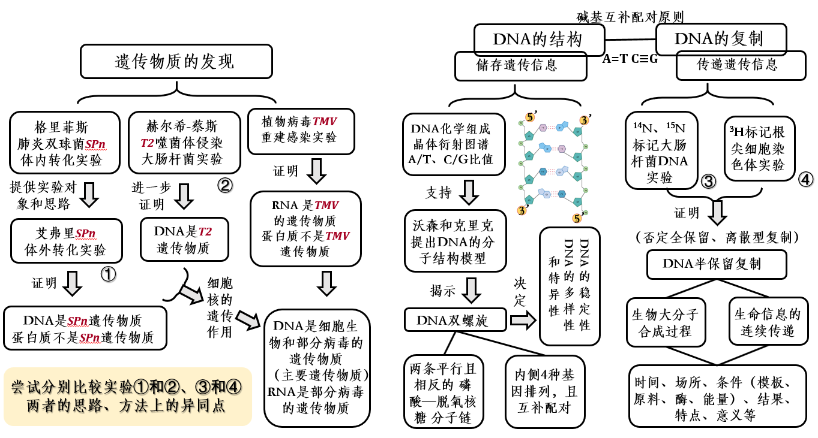
遗传的分子基础----基因的本质 知识框架
遗传物质

Slide 5
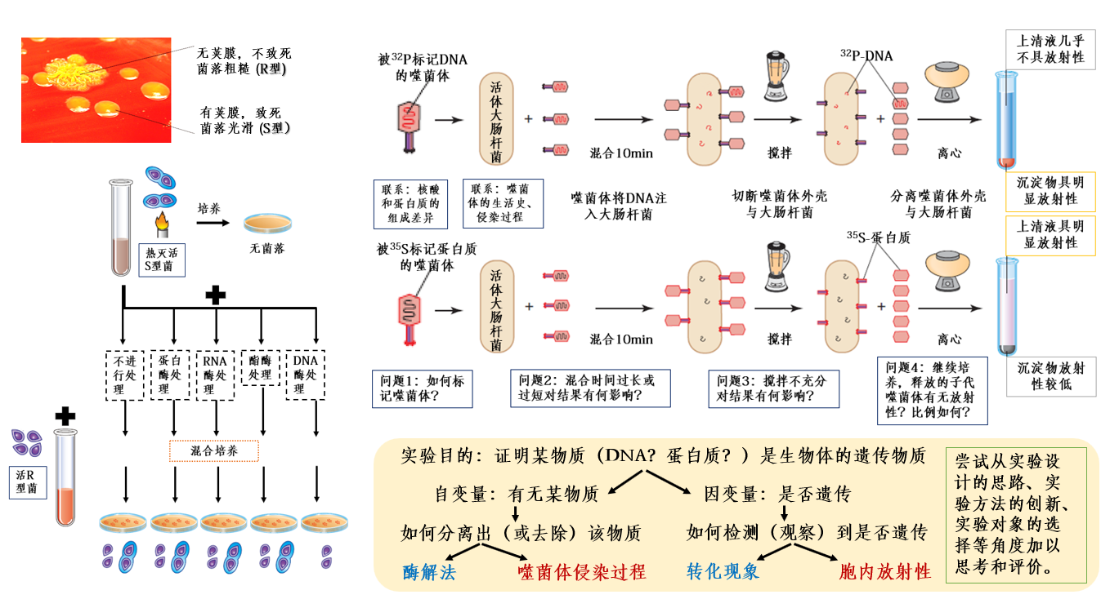
遗传的分子基础----基因的本质 要点辨析

Slide 6
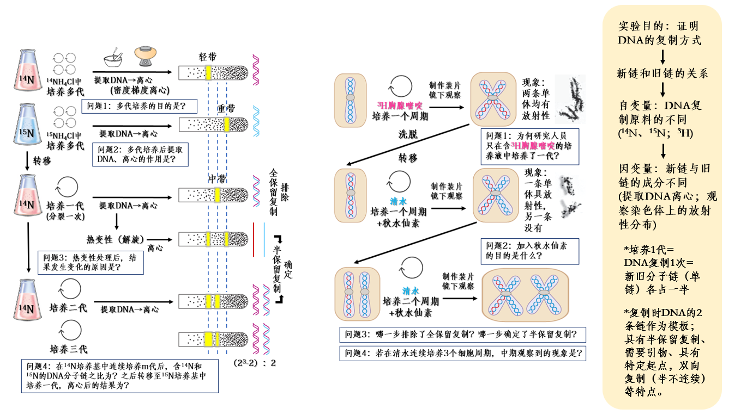
遗传的分子基础----基因的本质 要点辨析

Slide 7
遗传的分子基础----基因的本质 例题解析
1. 将果蝇精原细胞（2N=8）的DNA分子用¹⁵N标记后，置于含¹⁴N的培养基中培养，经过连续两次分裂后，下列推断正确的是
A．若进行有丝分裂，则第二次分裂中期的细胞中有8条染色单体含¹⁴N
B．若进行有丝分裂，则两次分裂结束后含¹⁵N的子细胞所占比例为1/2
C．若进行减数分裂，则第二次分裂中期的细胞中有4条染色单体含¹⁴N
D．若进行减数分裂，则两次分裂结束后所有子细胞的染色体均含有¹⁵N
2. 用³²P标记的噬菌体侵染未被标记的大肠杆菌，侵染一段时间后搅拌、离心得到上清液和沉淀物，检测上清液中放射性³²P约占初始标记噬菌体放射性的30%。在实验时间内，被侵染细菌的存活率接近100%。下列相关叙述不正确的是
A．离心后大肠杆菌主要分布在沉淀物中
B．沉淀物的放射性来自噬菌体的DNA
C．上清液具有放射性的原因是保温时间过长
D．本结果尚不能说明噬菌体的遗传物质是DNA

Slide 8
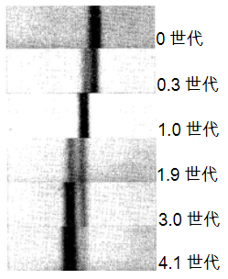
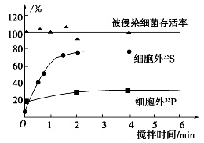
遗传的分子基础----基因的本质 例题解析
3. 1958年，Meselson和Stahl用稳定同位素和氯化铯密度梯度离心方法研究大肠杆菌DNA的复制。首先将大肠杆菌放入以¹⁵NH₄Cl为唯一氮源的培养液中培养多代，然后转入以¹⁴NH₄Cl 为唯一氮源的培养液中培养。提取不同代数大肠杆菌的DNA，进行密度梯度离心，结果如图所示（0世代时，DNA条带的平均密度是1.724，4.1世代时，较深的DNA条带平均密度是1.710）。下列分析错误的是：
A．该实验证明了DNA的复制是半保留复制
B．条带密度越来越小的原因是¹⁵N在逐渐衰变
C．1.0世代时，DNA条带的平均密度是1.717
D．4.1世代时，两个DNA条带的含量比值大于7:1
4. 1952年“噬菌体小组”的赫尔希和蔡斯研究了噬菌体的蛋白质和DNA在侵染细菌过程中的功能，实验数据如图所示，下列说法不正确的是：
A．细胞外的³²P含量有30%，原因是有部分标记的噬菌体还没有侵染细菌或由于侵染时间过长，部分子代噬菌体从细菌中释放出来。
B．实验结果表明当搅拌时间足够长以后，上清液中的³⁵S和³²P分别占初始标记噬菌体放射性的80%和30%
C．图中被侵染细菌的存活率始终保持在100%，说明细菌没有裂解
D．噬菌体侵染大肠杆菌的时间要适宜，时间过长，子代噬菌体从大肠杆菌体内释放出来，会使细胞外³²P含量增高

Slide 9
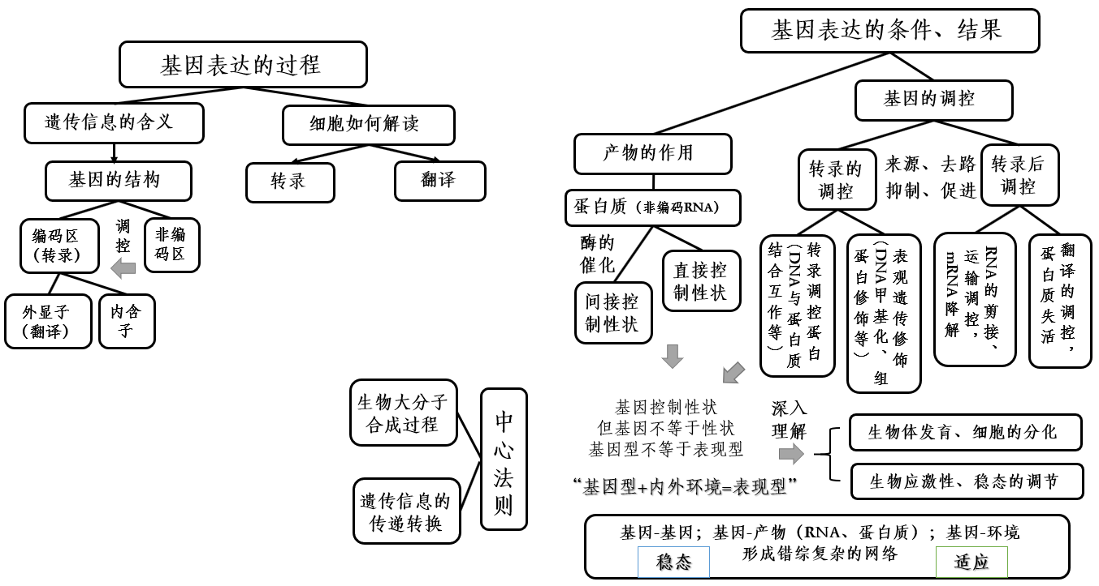
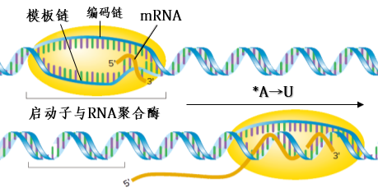
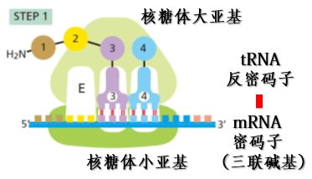
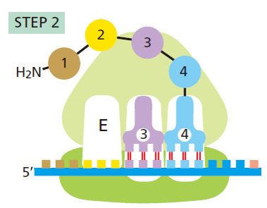
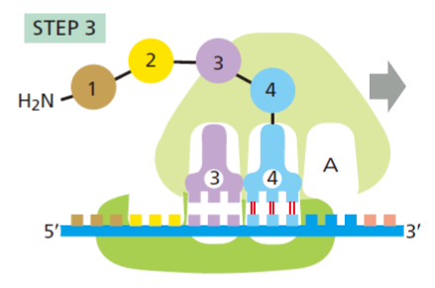
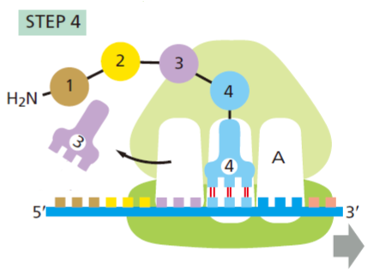
遗传的分子基础----基因的表达 知识框架
遗传信息

Slide 10
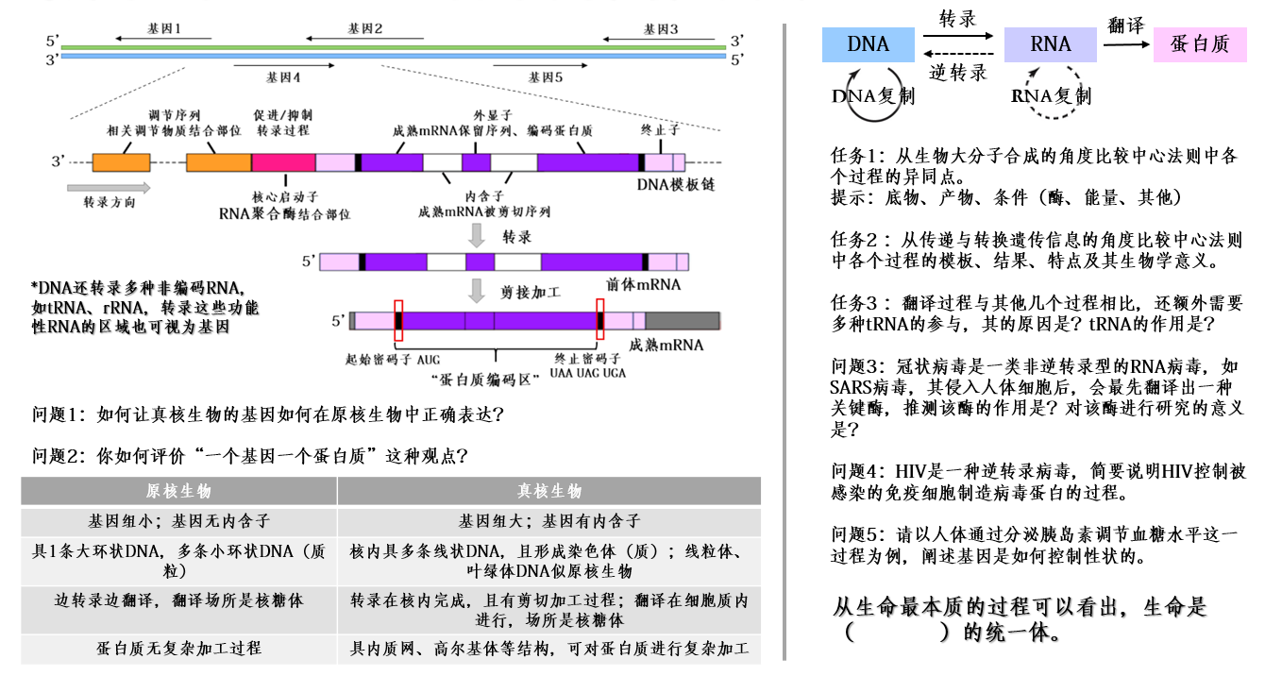
遗传的分子基础----基因的本质 要点辨析

Slide 11
遗传的分子基础----基因的本质 要点辨析

Slide 12
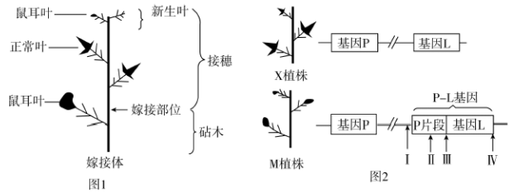
遗传的分子基础----基因的本质 例题解析
5. 嫁接是我国古代劳动人民早已使用的一项农业生产技术，目前
也用于植物体内物质转运的基础研究。研究者将具有正常叶形
的番茄（X）作为接穗，嫁接到叶形呈鼠耳形的
番茄（M）砧木上，结果见图1.
（1）上述嫁接体能够成活，是因为嫁接部位的细胞在恢复
分裂、形成 组织后，经 形成上下连通的输导组织。
（2）研究者对X和M植株的相关基因进行了分析，结果见图2。
由图可知，M植株的P基因发生了类似于染色体结构变异中
的 变异，部分P基因片段与L基因发生融合，形成P—L基因（P—L）。以P—L为模板可转录出 ，
在 上翻译出蛋白质，M植株鼠耳叶形的出现可能与此有关。
（3）嫁接体正常叶形的接穗上长出了鼠耳形的新叶。为探明原因，研究者进行了相关检测，结果见下表。
①检测P—L mRNA需要先提取总RNA，再以mRNA为模板 出cDNA，然后用PCR技术扩增目的片段。
②检测P—L DNA需要提取基因组DNA，然后用PCR技术对图2中 （选填序号）位点之间的片段扩增。
a. Ⅰ~Ⅱ b. Ⅱ~Ⅲ c. Ⅱ~Ⅳ d. Ⅲ~Ⅳ
（4）综合上述实验，可以推测 ，接穗X长出了鼠耳型新叶。
检测对象 / 实验材料 | M植株的叶 | X植株的叶 | 接穗新生叶
P—L mRNA | 有 | 无 | 有
P—L DNA | 有 | 无 | 无

Slide 13
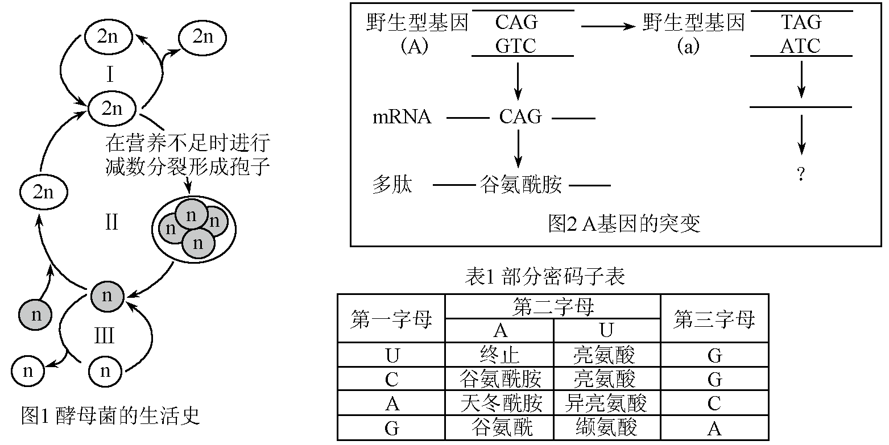
遗传的分子基础----基因的本质 例题解析
6. 出芽酵母的生活史如下图 1所示。其野生型基因A发生突变后，表现为突变型（如图2所示）。研究发现该突变型酵母（单倍体型）中有少量又回复为野生型。请分析回答：
（1）酵母的生殖方式Ⅱ与Ⅰ、Ⅲ相比，在减数分裂过程中
能发生 ，因而产生的后代具有更大的变异性。
（2）依据图2和表1分析，A基因的突变会导致相应蛋白质
的合成 ，进而使其功能缺失。
（3）研究者提出两种假设来解释突变型酵母回复为野生型的原因。
① 假设一：a基因又突变回 基因。
提出此假设的依据是基因突变具有 性。
② 假设二：a基因未发生突变，编码能携带谷氨酰胺的tRNA的基因B突变为b基因（a、b基因位于非同源染色体上）。在a基因表达过程中，b基因的表达产物携带的氨基酸为 ，识别的密码子为 ，使a基因指导合成出完整的、有功能的蛋白质。
（4）为检验以上假设是否成立，研究者将回复后的单倍体野生型酵母与原始单倍体野生型酵母进行杂交，获取二倍体个体（F1），培养F1，使其减数分裂产生大量单倍体后代，检测并统计这些单倍体的表现型。
① 若F1的单倍体子代表现型为 ，则支持假设一。
② 若F1的单倍体子代野生型与突变型比例为3:1，则支持假设二， F1的单倍体子代中野生型个体的基因型是 ，来源于一个F1细胞的四个单倍体子代酵母细胞的表现型及比例可能为 。

Slide 14
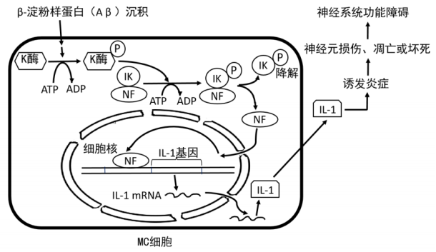
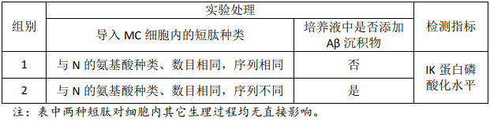
遗传的分子基础----基因的本质 例题解析
7. （选做）阿尔茨海默症（AD） 是一种常见的中枢神经系统退行性疾病，主要病理表现为乙酰胆碱 （ACh）水平降低、脑部细胞间隙 β淀粉样蛋白（Aβ）的沉积等，以记忆和认知功能障碍为主要症状。请回答问题：
（1）当神经冲动传来时，突触前神经元会释放 ， 如乙酰胆碱，与突触后膜上受体结合，引起下一神经元兴奋。突触间隙中的乙酰胆碱酯酶能催化 ACh 降解，及时 Ach 对突触后膜的兴奋作用，保证神经信号的正常传递。AD 患者 ACh 水平降低，影响了神经细胞之间兴奋的传递。
（2）研究表明，胞外 Aβ 沉积能引起 AD 患者 MC 细胞（中枢神经系统中的一种免疫细胞）大量合成并分泌 IL-1 蛋白（一种重要的炎症因子）。下图为 Aβ 沉积物的致病机制。
① 由图可知，MC 细胞接受 Aβ 沉积的信号后，磷酸化后被激活的 K 酶催化 IK 蛋白磷酸化，使其与 NF 蛋白 。 NF 蛋白通过 进入细胞核，与 IL-1 基因上游的调控序列结合，最终引发 IL-1 蛋白的大量合成与分泌。
② 据图推测，AD 患者乙酰胆碱水平降低的原因是 。
③ 研究表明，IK 蛋白的磷酸化位点位于其末端的肽段（N）。若以体外培养的 MC 细胞为材料验证“ 蛋白的磷酸化能够诱发炎症”，需将一种短肽导入 MC 细胞内，以干扰 IK 蛋白的磷酸化。请评价并修正下列实验方案： 。
④ 利用能够阻断 NF 蛋白入核的药物Y（对细胞内其它生理过程没有直接影响），在③基础上进一步验证“ IK 蛋白磷酸化通过促进 NF 蛋白入核，从而诱发炎症”，则③实验中还需增加的检测指标为 ，在此基础上还需要增加一组实验，对此组的处理是 ，检测指标为 IL-1 蛋白的分泌量。
（3）综合本题信息分析，请列出可能对治疗 AD 或缓解症状有帮助的方法或思路 。（列出两种即可）

Slide 15
遗传的分子基础 复习小结
小讨论：
1. 在真核生物中，为何DNA多以双链形式存在，而RNA多以单链形式存在呢？
2. 真核生物进行DNA复制时，会同时产生多个复制起点，并且边解旋边复制，复制完成的部分又会恢复螺旋状态，其有着怎样的生物学意义？
3. 癌症发生的本质往往是基因突变的积累造成的，请你结合基因的表达与调控过程，思考可以从哪些角度尝试开发抑制癌症的新药物？
4.请结合肺炎双球菌的转化现象及相关生物学观点，解释人群中大量出现“超级细菌”的原因，并提出合理的应对建议。
*超级细菌是指某些细菌拥有了防御多种抗生素的能力，医学生称之为“多重耐药细菌” ，而抗生素是人类对抗细菌感染主要手段，因此超级细菌的感染者可能会面临无药可用的困境。
在复习完上述概念之后：
1. 结合你在平时阅读、考试中的实例，从结构与功能相适应、生物与环境相适应的观点，认识DNA、RNA、蛋白质这些生物大分子的特点、差异和关系，从分子水平认识生物的多样性和统一性。
2. 从物质能量与信息、稳态与平衡的角度出发，理解基因传递和表达过程，思考这个过程作为生命中心法则的生物学意义。
3. 通过归纳概括等方法，加深对“基因的结构、基因的表达、基因的表达调控”等生物学模型的理解，并可结合社会热点问题运用这些模型加以解释，并批判性、创造性的提出自己的观点和见解。
4. 结合证明DNA是遗传物质、证明DNA的半保留复制方式等科学史，以及更多现代对遗传分子机理的探究实验，反思研究人员是如何发现与提出问题的，又如何做出合理的假设，并依此设计相关实验，分析实验结果。

Slide 16

谢谢您的观看
北京市朝阳区教育研究中心 制作

